Slide 1
SW AlexNet Optimize Analysis
(from term project)
조현종, 박찬식
SoC Design Lab., Konkuk Univ.
19/08/02

Slide 2
Outline
Feedback
AlexNet Optimization
  Instructions
  Cache
Further Work
Reference

Slide 3
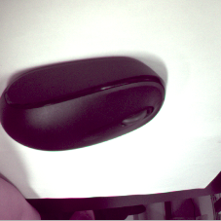
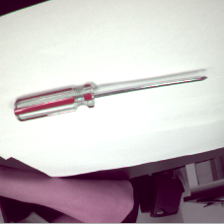
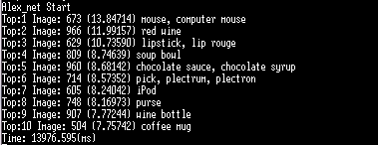
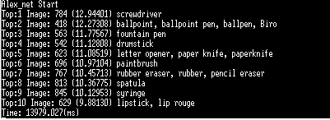
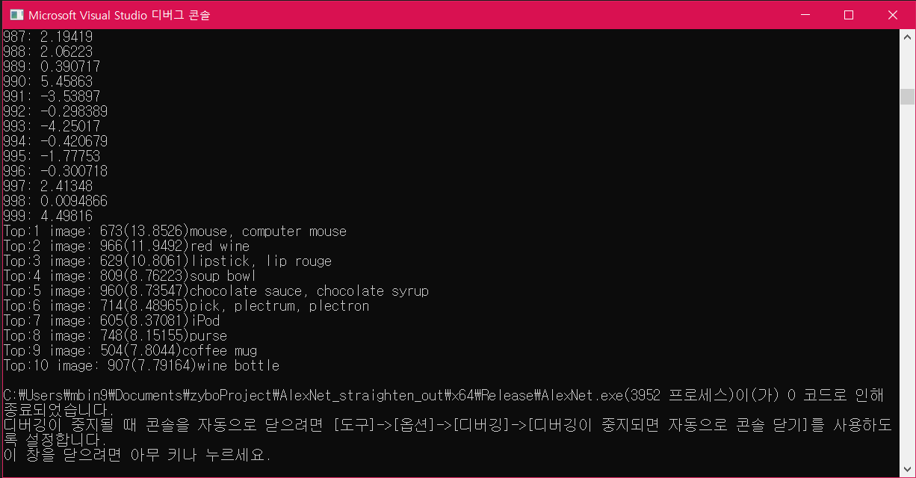
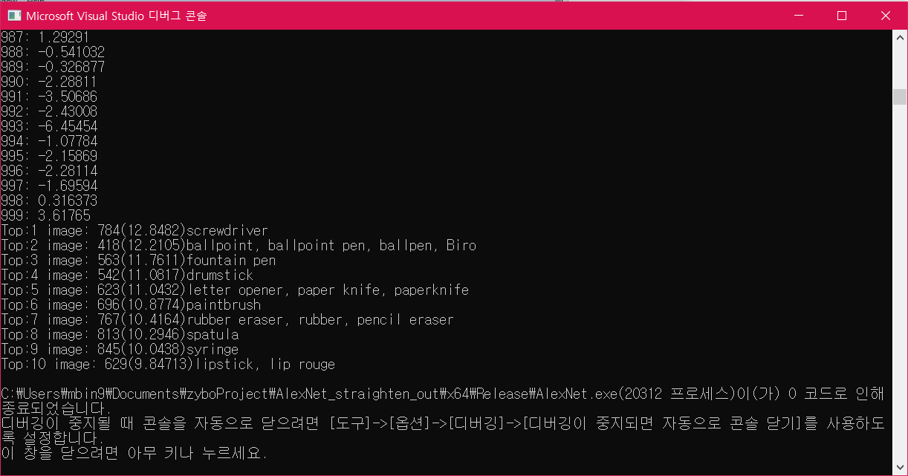
Feedback
Classification compare
  VS와 Zybo 보드에서 동일한 카메라 입력에 대한 Classification
  Zybo 보드에 구현된 AlexNet이 충분한 정확도를 지님
Mouse
1위부터 8위까지 동일
드라이버
1위부터 10위까지 동일
ZYBO
VS

Slide 4
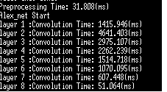
Feedback
Layer와 Preprocessing 실행시간 확인
  Preprocessing + Crop + Resize – 31ms
  Convolution
    병목구간은 layer 2 – 3 – 4 – 5 – 1 순

Slide 5
AlexNet Optimization
How to optimize AlexNet
  AlexNet 에서 가장 오랜 시간이 걸리는 구간 – Convolution
  Convolution을 소프트웨어 최적화 하는 과정이 필수적
Perspectives of optimization
  Instructions
    Loop interchange & unrolling
    Restrict 사용
    Register 활용 최적화
  Cache
    Loop tiling

Slide 6
Instructions
Loop Interchange & Unrolling
Ref.
Opt.
for(m = 0; m < M; m++)
for(c = 0; c < C; c ++)
for (f = 0; f < F; f++)
for (e = 0; e < E; e++)
for (r = 0; r<R;r++)
for (s = 0; s<S;s++)
for(c = 0; c < C; c += TileC)
for(m = 0; m < M; m++)
for (e = 0; e < E; e++)
for (tc = c; tc < c+TileC; tc++)
for (r = 0; r<R;r++)
for (s = 0; s<S;s++)
for (f = 0; f < F; f++)
Unrolled by O3 (브랜치 인스트럭션 감소)
265 assembly codes

Slide 7
Instructions
No. Instructions of Ref. Code
for(m = 0; m < M; m++) {
40 instructions;
for(c = 0; c < C; c ++) {
33 instructions;
for (f = 0; f < F; f++) {
22 instructions;
for (e = 0; e < E; e++) {
22 instructions;
for (r = 0; r<R;r++) {
17 instructions;
for (s = 0; s<S;s++) {
7 instructions;
}}}}}}
Total instructions = 2,290,793,472

Slide 8
Instructions
No. Instructions of Opt. Code
for(c = 0; c < C; c += TileC) {
34 instructions;
for(m = 0; m < M; m++) {
30 instructions;
for (e = 0; e < E; e++) {
31 instructions;
for (tc = c; tc < c+TileC; tc++) {
13 instructions;
for (r = 0; r<R;r++)
for (s = 0; s<S;s++)
for (f = 0; f < F; f++)
}}}}
265 instructions unrolled by O3
Total instructions = 281,254,422

Slide 9
Instructions
ofmap
Restrict 사용
  Restrict 사용 안한 경우 MAC #1
13(e)
ofmap
vstr
S0 | S1 | S2 | S3
S4 | S5 | S6 | S7
S8 | S9 | S10 | S11
S12 | S13 | S14 | S15
S16 | S17 | S18 | S19
S20 | S21 | S22 | S23
S24 | S25 | S26 | S27
S28 | S29 | S30 | s31
13(f)
fmap
fmap
vldr
3(r)
3(s)
ifmap
ifmap
vldr
15
(e+r)
MEM
15 (f+s)

Slide 10
Instructions
ofmap
Restrict 사용
  Restrict 사용 안한 경우 MAC #2
13(e)
ofmap
vstr
S0 | S1 | S2 | S3
S4 | S5 | S6 | S7
S8 | S9 | S10 | S11
S12 | S13 | S14 | S15
S16 | S17 | S18 | S19
S20 | S21 | S22 | S23
S24 | S25 | S26 | S27
S28 | S29 | S30 | s31
13(f)
fmap
fmap
vldr
3(r)
3(s)
ifmap
ifmap
vldr
15
(e+r)
MEM
15 (f+s)

Slide 11
Instructions
ofmap
Restrict 사용
  Restrict 사용 안한 경우 MAC #9
13(e)
ofmap
vstr
S0 | S1 | S2 | S3
S4 | S5 | S6 | S7
S8 | S9 | S10 | S11
S12 | S13 | S14 | S15
S16 | S17 | S18 | S19
S20 | S21 | S22 | S23
S24 | S25 | S26 | S27
S28 | S29 | S30 | s31
13(f)
fmap
fmap
vldr
3(r)
3(s)
ifmap
ifmap
vldr
15
(e+r)
MEM
15 (f+s)

Slide 12
Instructions
ofmap
Restrict 사용
  Restrict 사용한 경우 MAC #1
13(e)
ofmap
S0 | S1 | S2 | S3
S4 | S5 | S6 | S7
S8 | S9 | S10 | S11
S12 | S13 | S14 | S15
S16 | S17 | S18 | S19
S20 | S21 | S22 | S23
S24 | S25 | S26 | S27
S28 | S29 | S30 | s31
13(f)
fmap
fmap
vldr
3(r)
3(s)
ifmap
ifmap
vldr
15
(e+r)
MEM
15 (f+s)

Slide 13
Instructions
ofmap
Restrict 사용
  Restrict 사용한 경우 MAC #2
13(e)
ofmap
S0 | S1 | S2 | S3
S4 | S5 | S6 | S7
S8 | S9 | S10 | S11
S12 | S13 | S14 | S15
S16 | S17 | S18 | S19
S20 | S21 | S22 | S23
S24 | S25 | S26 | S27
S28 | S29 | S30 | s31
13(f)
fmap
fmap
vldr
3(r)
3(s)
ifmap
ifmap
vldr
15
(e+r)
MEM
15 (f+s)

Slide 14
Instructions
ofmap
Restrict 사용
  Restrict 사용한 경우 MAC #9
13(e)
ofmap
vstr
S0 | S1 | S2 | S3
S4 | S5 | S6 | S7
S8 | S9 | S10 | S11
S12 | S13 | S14 | S15
S16 | S17 | S18 | S19
S20 | S21 | S22 | S23
S24 | S25 | S26 | S27
S28 | S29 | S30 | s31
13(f)
fmap
fmap
vldr
3(r)
3(s)
ifmap
ifmap
vldr
15
(e+r)
MEM
15 (f+s)

Slide 15
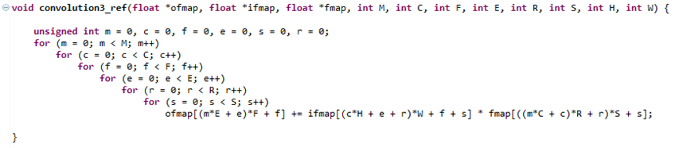
Instructions
Ref. code의 레지스터 활용
  MAC 연산 #1
S0 | S1 | S2 | S3
S4 | S5 | S6 | S7
S8 | S9 | S10 | S11
S12 | S13 | S14 | S15
S16 | S17 | S18 | S19
S20 | S21 | S22 | S23
S24 | S25 | S26 | S27
S28 | S29 | S30 | s31
ofmap
fmap
ifmap
3(r)
13(e)
15
(e+r)
3(s)
13(f)
15 (f+s)

Slide 16
Instructions
Ref. code의 레지스터 활용
  MAC 연산 #2
S0 | S1 | S2 | S3
S4 | S5 | S6 | S7
S8 | S9 | S10 | S11
S12 | S13 | S14 | S15
S16 | S17 | S18 | S19
S20 | S21 | S22 | S23
S24 | S25 | S26 | S27
S28 | S29 | S30 | s31
ofmap
fmap
ifmap
3(r)
13(e)
15
(e+r)
3(s)
13(f)
15 (f+s)

Slide 17
Instructions
Ref. code의 레지스터 활용
  MAC 연산 #3
S0 | S1 | S2 | S3
S4 | S5 | S6 | S7
S8 | S9 | S10 | S11
S12 | S13 | S14 | S15
S16 | S17 | S18 | S19
S20 | S21 | S22 | S23
S24 | S25 | S26 | S27
S28 | S29 | S30 | s31
ofmap
fmap
ifmap
3(r)
13(e)
15
(e+r)
3(s)
13(f)
15 (f+s)

Slide 18
Instructions
Ref. code의 레지스터 활용
  MAC 연산 #9
S0 | S1 | S2 | S3
S4 | S5 | S6 | S7
S8 | S9 | S10 | S11
S12 | S13 | S14 | S15
S16 | S17 | S18 | S19
S20 | S21 | S22 | S23
S24 | S25 | S26 | S27
S28 | S29 | S30 | s31
ofmap
fmap
ifmap
3(r)
13(e)
15
(e+r)
3(s)
13(f)
15 (f+s)

Slide 19
Instructions
Ref. code의 레지스터 활용
  MAC 연산 #10
S0 | S1 | S2 | S3
S4 | S5 | S6 | S7
S8 | S9 | S10 | S11
S12 | S13 | S14 | S15
S16 | S17 | S18 | S19
S20 | S21 | S22 | S23
S24 | S25 | S26 | S27
S28 | S29 | S30 | s31
ofmap
fmap
ifmap
3(r)
13(e)
15
(e+r)
3(s)
13(f)
15 (f+s)

Slide 20
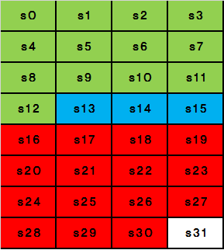
Instructions
Opt. code의 레지스터 활용
Vfp - s_registers
for(c = 0; c < C; c += TileC)
for(m = 0; m < M; m++)
for (e = 0; e < E; e++)
for (tc = c; tc < c+TileC; tc++)
for (r = 0; r<R;r++)
for (s = 0; s<S;s++)
for (f = 0; f < F; f++)
ofmap
fmap
ifmap
Ofmap[0][0~12]
fmap[0][0~2]
Ifmap[0][0~14]
3(r)
13(e)
15
(e+r)
3(s)
13(f)
15 (f+s)

Slide 21
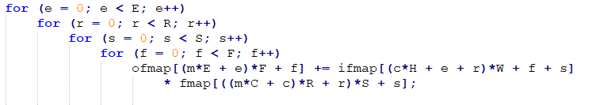
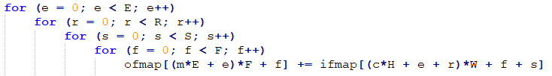
Instructions
MAC 연산 #1
ofmap
ifmap
fmap
3(r)
3(s)
13(e)
15
(e+r)
13(f)
15 (f+s)

Slide 22
Instructions
MAC 연산 #2
ofmap
ifmap
fmap
3(r)
3(s)
13(e)
15
(e+r)
13(f)
15 (f+s)

Slide 23
Instructions
MAC 연산 #3
ofmap
ifmap
fmap
3(r)
3(s)
13(e)
15
(e+r)
13(f)
15 (f+s)

Slide 24
Instructions
MAC 연산 #13
  ofmap의 마지막 f까지 계속하여연산
ofmap
ifmap
fmap
3(r)
3(s)
13(e)
15
(e+r)
13(f)
15 (f+s)

Slide 25
Instructions
MAC 연산 #14
fmap
ofmap
ifmap
3(r)
3(s)
13(e)
15
(e+r)
13(f)
15 (f+s)

Slide 26
Instructions
MAC 연산 #15
ofmap
ifmap
fmap
3(r)
3(s)
13(e)
15
(e+r)
13(f)
15 (f+s)

Slide 27
Instructions
MAC 연산 #16
ofmap
ifmap
fmap
3(r)
3(s)
13(e)
15
(e+r)
13(f)
15 (f+s)

Slide 28
Instructions
MAC 연산 #26
ofmap
ifmap
fmap
3(r)
3(s)
13(e)
15
(e+r)
13(f)
15 (f+s)

Slide 29
Instructions
MAC 연산 #27
ofmap
ifmap
fmap
3(r)
3(s)
13(e)
15
(e+r)
13(f)
15 (f+s)

Slide 30
Instructions
MAC 연산 #39
ofmap
ifmap
fmap
3(r)
3(s)
13(e)
15
(e+r)
13(f)
15 (f+s)

Slide 31
Instructions
MAC 연산 #40
ofmap
ifmap
fmap
3(r)
3(s)
13(e)
15
(e+r)
13(f)
15 (f+s)

Slide 32
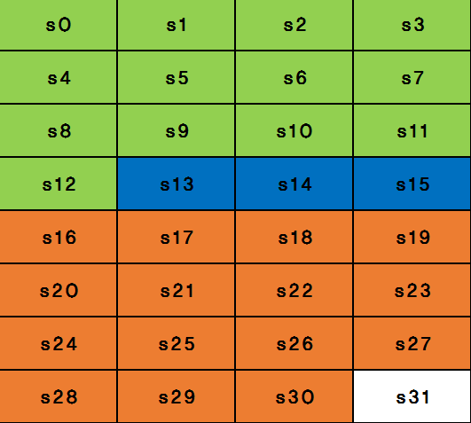

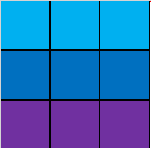
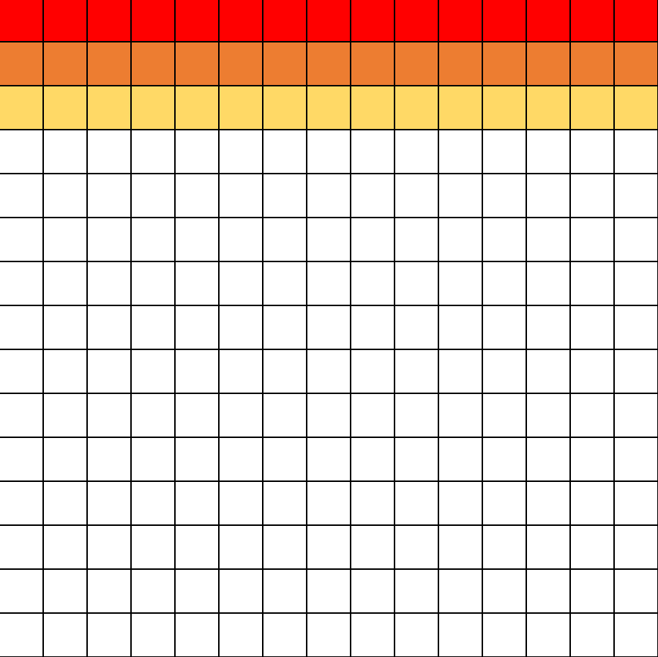
Instructions
Optimized code의 Register 활용
  fmap과 ifmap의 값을 레지스터에 갱신하며 연산을 반복
  결과적으로 레지스터 활용이 최적화되어 로드 스토어 인스트럭션의 감소
Vfp - s_registers
ofmap
fmap
ifmap
Ofmap[0][0~12]
fmap[0][2:0]
Ifmap[0][0~14]
Ifmap[1][0~14]
fmap[1][2:0]
Ifmap[2][0~14]
fmap[2][2:0]

Slide 33
Cache
Tile 크기에 따른 시간과 실행 명령어 수 비교
  Tile 크기가 커짐에 따라 Instruction 수는 감소하지만 전체 시간은 16까지는 감소하다가 그 이후부터 증가함을 볼 수 있다.
X축 :Tile Size
Y축: Time rate
X축 :Tile Size
Y축: Instructions count rate
Analyisis :
Tile 크기가 커짐에 따라 Instruction수는 감소하지만 시간은 16까지는 감소하다가 그 이후부터
증가함을 볼 수 있다.

Slide 34
Cache
Cache를 끄고 수행한 시간과 실행 명령어수 비교
  L1, L2 캐시를 끈 실행시간은 Instruction 실행 수와 같은모양
  tile크기가 16이상일때 cache miss가 증가하여 실행시간이 증가 한 것으로 유추 가능하다
Instruction수 에 의한 영향
Cache miss에 의한 영향
X축 :Tile Size, Y축:rate
남색 :Instruction count rate, 초록색: Time rate

Slide 35
Summary
AlexNet 최적화
  최적화 코드 분석을 통한 Cache Miss & Total Instruction Decrease 확인
  C코드를 통한 최적화 방법
    Restrict 사용
    Loop Unrolling, Interchange
    Loop Tiling
  위와 같은 방식의 C코드 최적화를 다른 컨볼루션 레이어에 적용가능

Slide 36
Further Works
다른 컨볼루션 레이어들의 컨볼루션 연산 방식 확인
각 컨볼루션 레이어에 최적화 방법 적용한 C코드 작성
어셈블리 레벨에서의 최적화 방법을 찾아 Convolution 3에 적용

Slide 37
Reference
ARM, Cortex-A9 NEON Media Processing Engine Technical Reference Manual
Haoliang Qin, Boost Software Performance on Zynq-7000 AP SoC with NEON
Xilinx ,Zynq-7000 SoC Technical Reference Manual
Notes:
http://www.cs.princeton.edu/courses/archive/spring16/cos598F/p269-chen.pdf#page38

